Slide 1
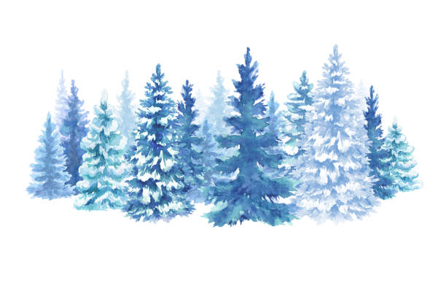
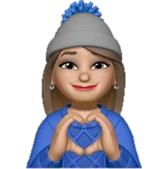
2o Νηπιαγωγείο Γαλατσίου
κυρία Δήμητρα

Slide 2
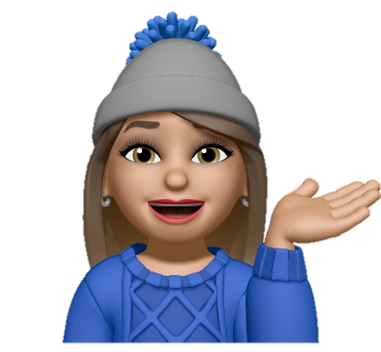
ΣΤΑΜΑΤΙΝΑ
ΜΑΡΙΑ
ΗΡΩ
ΡΑΪΑΝ
ΕΛΕΝΗ
Κωνσταντίνα
ΑΝΝΑ
ΙΑΣΩΝΑΣ
ΝΕΦΕΛΗ
ΚΩΝΣΤΑΝΤΙΝΑ
Δημήτρης
Βαλάντης
ΕΥΑ
ΙΡΙΔΑ
Αλέξανδρος
Σοφία
Δημήτρης
ΛΕΩΝ
ΝΕΚΤΑΡΙΑ
κυρία Δήμητρα
Ποιοι είμαστε εδώ σήμερα;

Slide 3
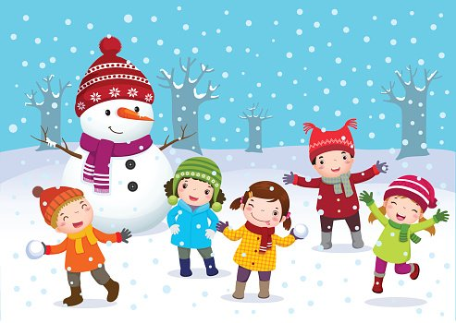
ΗΜΕΡΕΣ
ΗΜΕΡΟΜΗΝΙΑ
26
27
ΔΕΥΤΕΡΑ
ΤΡΙΤΗ
28
29
ΤΕΤΑΡΤΗ
30
31
ΠΕΜΠΤΗ
ΠΑΡΑΣΚΕΥΗ
ΕΤΟΣ
ΣΑΒΒΑΤΟ
2020
ΚΥΡΙΑΚΗ
2021
ΜΗΝΑΣ
2022
ΙΑΝΟΥΑΡΙΟΣ
ΔΕΚΕΜΒΡΙΟΣ
ΦΕΒΡΟΥΑΡΙΟΣ

Slide 4
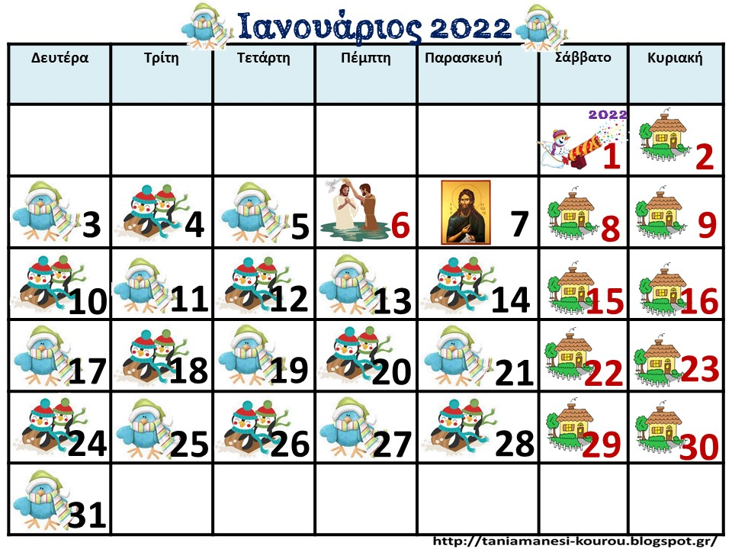
Χ
Χ
Χ
Χ
Χ
Χ
Χ
Χ
Χ
Χ
Χ
Χ
Χ
Χ
Χ
Χ
Χ
Χ
Χ
Χ
Χ
Χ
Χ
Χ
Χ
Χ
Χ

Slide 5
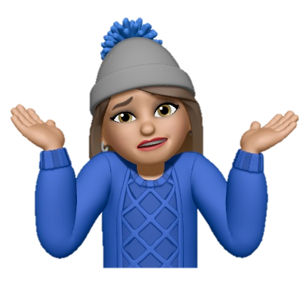
Έχει καταιγίδα
Έχει ήλιο
Έχει ήλιο με σύννεφα
Έχει συννεφιά
Μα τι καιρό έχει έξω μαθητουδάκια μου;
Βρέχει
Χιονίζει
κυρία Δήμητρα

Slide 6
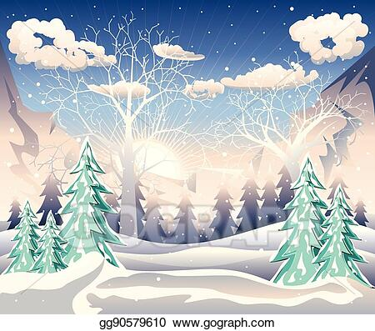
ΧΕΙΜΩΝΑΣ
ΧΕΙΜΩΝΑΣ
ΑΝΟΙΞΗ
ΑΝΟΙΞΗ
ΚΑΛΟΚΑΙΡΙ
ΚΑΛΟΚΑΙΡΙ
ΦΘΙΝΟΠΩΡΟ
Ποια εποχή έχουμε μαθητούδια μου;
κυρία Δήμητρα

Slide 7
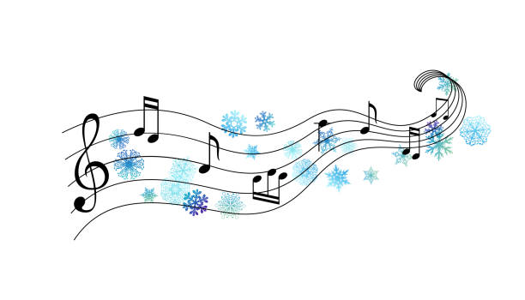
κυρία Δήμητρα
Τι λέτε μαθητούδια μου να ακούσουμε ένα τραγουδάκι;

